Slide 1
Computação Gráfica
Ray Marching 2

Slide 2
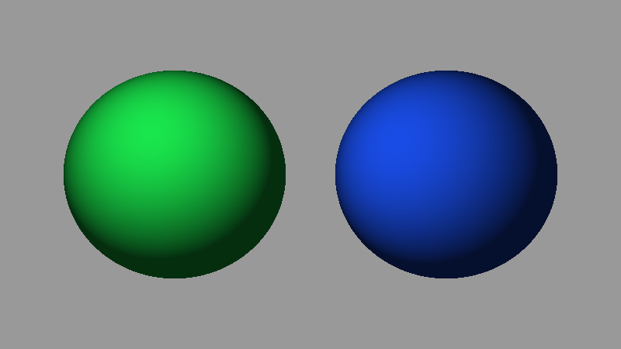
Cores (Truque)
float sdSphere(vec3 p, float r) {
return length(p) - r;
}
vec4 minWithColor(vec4 obj1, vec4 obj2) {
if (obj2.a < obj1.a) return obj2;
return obj1;
}
vec4 sdScene(vec3 p) {
vec4 sphereLeft = vec4(vec3(0.1, 0.9, 0.3), sdSphere(p - vec3(-2.5, 0, -2), 2.0));
vec4 sphereRight = vec4(vec3(0.1, 0.3, 0.9), sdSphere(p - vec3(2.5, 0, -2), 2.0));
vec4 co = minWithColor(sphereLeft, sphereRight);
return co;
}
Notes:
vec4 sdSphere(vec3 p, float r, vec3 col ) {
float d = length(p) - r;
return vec4(col, d);
}
vec4 minWithColor(vec4 obj1, vec4 obj2) {
if (obj2.a < obj1.a) return obj2;
return obj1;
}
vec4 sdScene(vec3 p) {
vec4 sphereLeft = sdSphere(p - vec3(-2.5, 0, -2), 2.0, vec3(0.1, 0.9, 0.3));
vec4 sphereRight = sdSphere(p - vec3(2.5, 0, -2), 2.0, vec3(0.1, 0.3, 0.9));
vec4 co = minWithColor(sphereLeft, sphereRight);
return co;
}
vec4 rayMarch(vec3 ro, vec3 rd, float start, float end) {
float depth = start;
vec4 co;
for (int i = 0; i < 255; i++) {
vec3 p = ro + depth * rd;
co = sdScene(p);
depth += co.a;
if (co.a < 0.001 || depth > end) break;
}
return vec4(co.rgb, depth);
}
vec3 calcNormal(vec3 p) {
vec2 e = vec2(1.0, -1.0) * 0.0005; // epsilon
return normalize(
e.xyy * sdScene(p + e.xyy).a +
e.yyx * sdScene(p + e.yyx).a +
e.yxy * sdScene(p + e.yxy).a +
e.xxx * sdScene(p + e.xxx).a);
}
void mainImage( out vec4 fragColor, in vec2 fragCoord ) {
vec2 uv = (fragCoord-.5*iResolution.xy)/iResolution.y;
vec3 col = vec3(0);
vec3 ro = vec3(0, 0, 5);
vec3 rd = normalize(vec3(uv, -1));
vec4 co = rayMarch(ro, rd, 0.01, 100.0);
if (co.a > 100.0) col = vec3(0.6);
else {
vec3 p = ro + rd * co.a;
vec3 normal = calcNormal(p);
vec3 lightPos = vec3(-2, 2, 4);
vec3 lightDir = normalize(lightPos - p);
float ambient = 0.2;
float difuse = clamp(dot(normal, lightDir),ambient,1.);
col = difuse * co.rgb;
}
fragColor = vec4(col, 1.0);
}

Slide 3
Operações de União, Intersecção e Diferença
A operação mais simples que temos é a união. Para isso imagine dois objetos sobrepostos. Se uma das funções de distância retornar um número negativo, vamos ficar com ele (e ignorar o positivo), assim uma das estratégias é usar a função min().

Slide 4
Operações de União, Intersecção e Diferença
Outra operação que temos é a intersecção. Para isso imagine que só queremos se ambas as funções retornarem valores negativos. Só nessa região estaremos dentro dos dois objetos. Para isso usamos uma função max().

Slide 5
Operações de União, Intersecção e Diferença
Para a operação de intersecção, imagine que estamos invertendo uma geometria (o que está dentro fica fora e vice versa) e depois fazemos a intersecção. Para isso negamos o resultado de uma função de depois fazemos a interseção com o max().

Slide 6
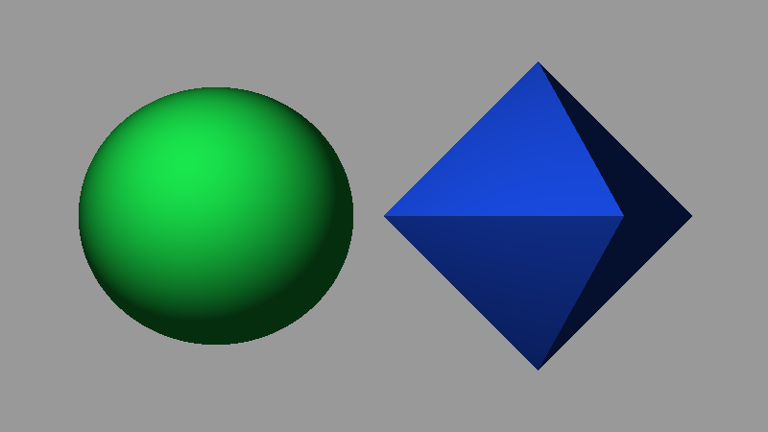
Operações de União, Intersecção e Diferença
Da mesma forma que fazíamos operações entre duas geometrias em 2D, podemos fazer em 3D.
Vamos criar um octaedro para fazer operações com a esfera.
float sdOctahedron( vec3 p, float s){
p = abs(p);
return (p.x+p.y+p.z-s)*0.57735027;
}
vec4 sdScene(vec3 p) {
vec4 sphere = vec4(vec3(0.1, 0.9, 0.3), sdSphere(p - vec3(-2.5, 0, -2), 2.0));
vec4 octahedron = vec4(vec3(0.1, 0.3, 0.9), sdOctahedron(p - vec3(2.5, 0, -2), 2.5));
vec4 co = minWithColor(sphere, octahedron);
return co;
}
...
Notes:
float sdSphere(vec3 p, float r ) {
return length(p) - r;
}
float sdOctahedron( vec3 p, float s){
p = abs(p);
return (p.x+p.y+p.z-s)*0.57735027;
}
vec4 minWithColor(vec4 obj1, vec4 obj2) {
if (obj2.a < obj1.a) return obj2;
return obj1;
}
vec4 sdScene(vec3 p) {
vec4 sphere = vec4(vec3(0.1, 0.9, 0.3), sdSphere(p - vec3(-2.5, 0, -2), 2.0));
vec4 octahedron = vec4(vec3(0.1, 0.3, 0.9), sdOctahedron(p - vec3(2.5, 0, -2), 2.5));
vec4 co = minWithColor(sphere, octahedron);
return co;
}
vec4 rayMarch(vec3 ro, vec3 rd, float start, float end) {
float depth = start;
vec4 co;
for (int i = 0; i < 255; i++) {
vec3 p = ro + depth * rd;
co = sdScene(p);
depth += co.a;
if (co.a < 0.001 || depth > end) break;
}
return vec4(co.rgb, depth);
}
vec3 calcNormal(vec3 p) {
vec2 e = vec2(1.0, -1.0) * 0.0005; // epsilon
return normalize(
e.xyy * sdScene(p + e.xyy).a +
e.yyx * sdScene(p + e.yyx).a +
e.yxy * sdScene(p + e.yxy).a +
e.xxx * sdScene(p + e.xxx).a);
}
void mainImage( out vec4 fragColor, in vec2 fragCoord ) {
vec2 uv = (fragCoord-.5*iResolution.xy)/iResolution.y;
vec3 col = vec3(0);
vec3 ro = vec3(0, 0, 5);
vec3 rd = normalize(vec3(uv, -1));
vec4 co = rayMarch(ro, rd, 0.01, 100.0);
if (co.a > 100.0) col = vec3(0.6);
else {
vec3 p = ro + rd * co.a;
vec3 normal = calcNormal(p);
vec3 lightPos = vec3(-2, 2, 4);
vec3 lightDir = normalize(lightPos - p);
float ambient = 0.2;
float difuse = clamp(dot(normal, lightDir),ambient,1.);
col = difuse * co.rgb;
}
fragColor = vec4(col, 1.0);
}

Slide 7
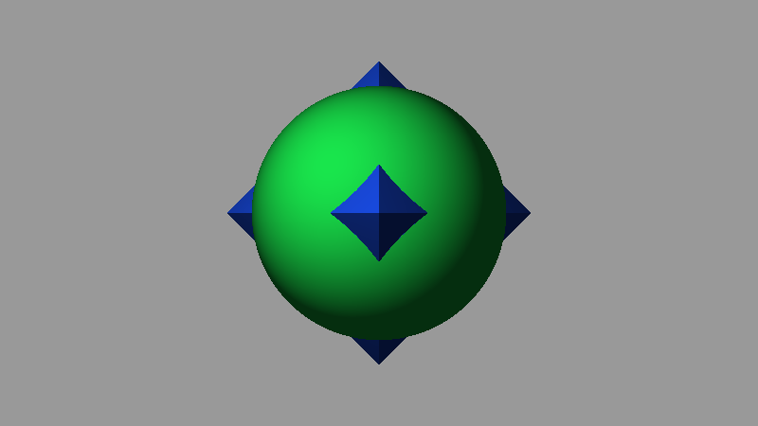
União
Vamos fazer os dois objetos um em cima do outro.
Já estávamos fazendo o mínimo para juntas as funções.
Assim, sem grandes novidades
float sdOctahedron( vec3 p, float s){
p = abs(p);
return (p.x+p.y+p.z-s)*0.57735027;
}
vec4 sdScene(vec3 p) {
vec4 sphere = vec4(vec3(0.1, 0.9, 0.3), sdSphere(p - vec3(0, 0, -2), 2.0));
vec4 octahedron = vec4(vec3(0.1, 0.3, 0.9), sdOctahedron(p - vec3(0, 0, -2), 2.5));
vec4 co = minWithColor(sphere, octahedron);
return co;
}
...
Notes:
float sdSphere(vec3 p, float r ) {
return length(p) - r;
}
float sdOctahedron( vec3 p, float s){
p = abs(p);
return (p.x+p.y+p.z-s)*0.57735027;
}
vec4 minWithColor(vec4 obj1, vec4 obj2) {
if (obj2.a < obj1.a) return obj2;
return obj1;
}
vec4 maxWithColor(vec4 obj1, vec4 obj2) {
if (obj2.a > obj1.a) return obj2;
return obj1;
}
vec4 sdScene(vec3 p) {
vec4 sphere = vec4(vec3(0.1, 0.9, 0.3), sdSphere(p - vec3(0, 0, -2), 2.0));
vec4 octahedron = vec4(vec3(0.1, 0.3, 0.9), sdOctahedron(p - vec3(0, 0, -2), 2.5));
vec4 co = minWithColor(sphere, octahedron);
return co;
}
vec4 rayMarch(vec3 ro, vec3 rd, float start, float end) {
float depth = start;
vec4 co;
for (int i = 0; i < 255; i++) {
vec3 p = ro + depth * rd;
co = sdScene(p);
depth += co.a;
if (co.a < 0.001 || depth > end) break;
}
return vec4(co.rgb, depth);
}
vec3 calcNormal(vec3 p) {
vec2 e = vec2(1.0, -1.0) * 0.0005; // epsilon
return normalize(
e.xyy * sdScene(p + e.xyy).a +
e.yyx * sdScene(p + e.yyx).a +
e.yxy * sdScene(p + e.yxy).a +
e.xxx * sdScene(p + e.xxx).a);
}
void mainImage( out vec4 fragColor, in vec2 fragCoord ) {
vec2 uv = (fragCoord-.5*iResolution.xy)/iResolution.y;
vec3 col = vec3(0);
vec3 ro = vec3(0, 0, 5);
vec3 rd = normalize(vec3(uv, -1));
vec4 co = rayMarch(ro, rd, 0.01, 100.0);
if (co.a > 100.0) col = vec3(0.6);
else {
vec3 p = ro + rd * co.a;
vec3 normal = calcNormal(p);
vec3 lightPos = vec3(-2, 2, 4);
vec3 lightDir = normalize(lightPos - p);
float ambient = 0.2;
float difuse = clamp(dot(normal, lightDir),ambient,1.);
col = difuse * co.rgb;
}
fragColor = vec4(col, 1.0);
}

Slide 8
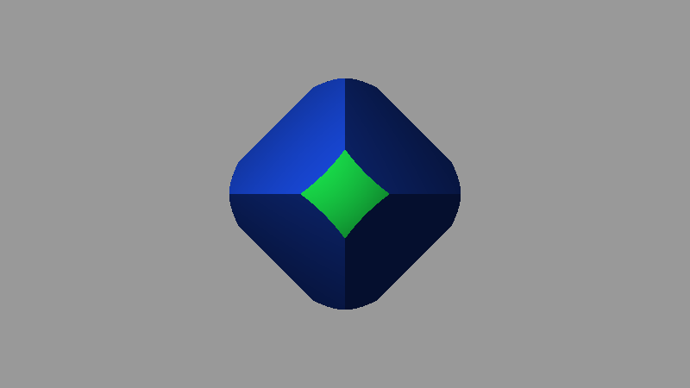
Intersecção
Vamos agora usar uma função max().
vec4 maxWithColor(vec4 obj1, vec4 obj2) {
if (obj2.a > obj1.a) return obj2;
return obj1;
}
vec4 sdScene(vec3 p) {
vec4 sphere = vec4(vec3(0.1, 0.9, 0.3), sdSphere(p - vec3(0, 0, -2), 2.0));
vec4 octahedron = vec4(vec3(0.1, 0.3, 0.9), sdOctahedron(p - vec3(0, 0, -2), 2.5));
vec4 co = maxWithColor(sphere, octahedron);
return co;
}
...
Notes:
float sdSphere(vec3 p, float r ) {
return length(p) - r;
}
float sdOctahedron( vec3 p, float s){
p = abs(p);
return (p.x+p.y+p.z-s)*0.57735027;
}
vec4 minWithColor(vec4 obj1, vec4 obj2) {
if (obj2.a < obj1.a) return obj2;
return obj1;
}
vec4 maxWithColor(vec4 obj1, vec4 obj2) {
if (obj2.a > obj1.a) return obj2;
return obj1;
}
vec4 sdScene(vec3 p) {
vec4 sphere = vec4(vec3(0.1, 0.9, 0.3), sdSphere(p - vec3(0, 0, -2), 2.0));
vec4 octahedron = vec4(vec3(0.1, 0.3, 0.9), sdOctahedron(p - vec3(0, 0, -2), 2.5));
vec4 co = maxWithColor(sphere, octahedron);
return co;
}
vec4 rayMarch(vec3 ro, vec3 rd, float start, float end) {
float depth = start;
vec4 co;
for (int i = 0; i < 255; i++) {
vec3 p = ro + depth * rd;
co = sdScene(p);
depth += co.a;
if (co.a < 0.001 || depth > end) break;
}
return vec4(co.rgb, depth);
}
vec3 calcNormal(vec3 p) {
vec2 e = vec2(1.0, -1.0) * 0.0005; // epsilon
return normalize(
e.xyy * sdScene(p + e.xyy).a +
e.yyx * sdScene(p + e.yyx).a +
e.yxy * sdScene(p + e.yxy).a +
e.xxx * sdScene(p + e.xxx).a);
}
void mainImage( out vec4 fragColor, in vec2 fragCoord ) {
vec2 uv = (fragCoord-.5*iResolution.xy)/iResolution.y;
vec3 col = vec3(0);
vec3 ro = vec3(0, 0, 5);
vec3 rd = normalize(vec3(uv, -1));
vec4 co = rayMarch(ro, rd, 0.01, 100.0);
if (co.a > 100.0) col = vec3(0.6);
else {
vec3 p = ro + rd * co.a;
vec3 normal = calcNormal(p);
vec3 lightPos = vec3(-2, 2, 4);
vec3 lightDir = normalize(lightPos - p);
float ambient = 0.2;
float difuse = clamp(dot(normal, lightDir),ambient,1.);
col = difuse * co.rgb;
}
fragColor = vec4(col, 1.0);
}

Slide 9
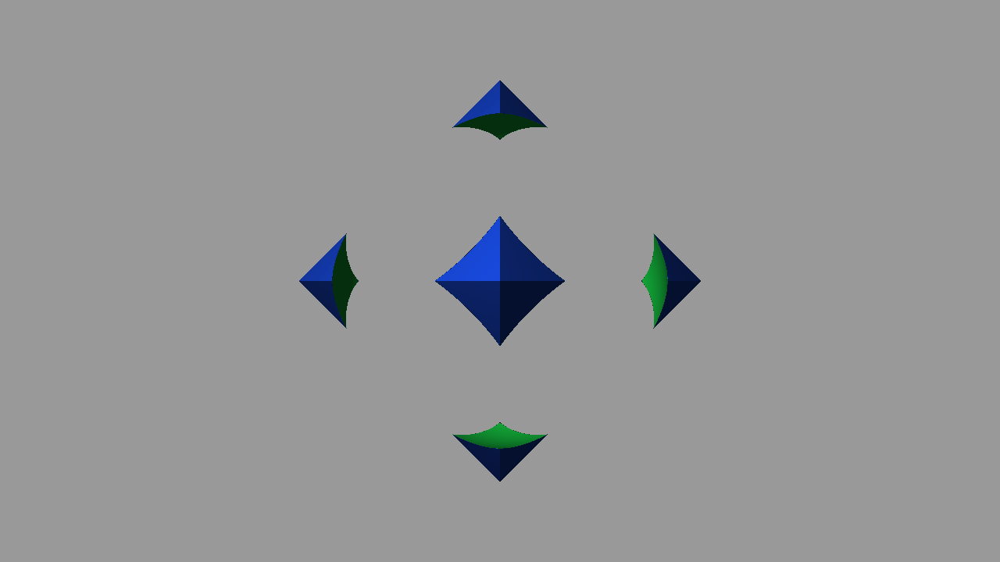
Diferença
Vamos agora inverter uma função e usar uma função max().
vec4 maxWithColor(vec4 obj1, vec4 obj2) {
if (obj2.a > obj1.a) return obj2;
return obj1;
}
vec4 sdScene(vec3 p) {
vec4 sphere = vec4(vec3(0.1, 0.9, 0.3), sdSphere(p - vec3(0, 0, -2), 2.0));
vec4 octahedron = vec4(vec3(0.1, 0.3, 0.9), sdOctahedron(p - vec3(0, 0, -2), 2.5));
vec4 co = maxWithColor(sphere*vec4(1,1,1,-1), octahedron);
return co;
}
...
Notes:
float sdSphere(vec3 p, float r ) {
return length(p) - r;
}
float sdOctahedron( vec3 p, float s){
p = abs(p);
return (p.x+p.y+p.z-s)*0.57735027;
}
vec4 minWithColor(vec4 obj1, vec4 obj2) {
if (obj2.a < obj1.a) return obj2;
return obj1;
}
vec4 maxWithColor(vec4 obj1, vec4 obj2) {
if (obj2.a > obj1.a) return obj2;
return obj1;
}
vec4 sdScene(vec3 p) {
vec4 sphere = vec4(vec3(0.1, 0.9, 0.3), sdSphere(p - vec3(0, 0, -2), 2.0));
vec4 octahedron = vec4(vec3(0.1, 0.3, 0.9), sdOctahedron(p - vec3(0, 0, -2), 2.5));
vec4 co = maxWithColor(sphere*vec3(1,1,1,-1), octahedron);
return co;
}
vec4 rayMarch(vec3 ro, vec3 rd, float start, float end) {
float depth = start;
vec4 co;
for (int i = 0; i < 255; i++) {
vec3 p = ro + depth * rd;
co = sdScene(p);
depth += co.a;
if (co.a < 0.001 || depth > end) break;
}
return vec4(co.rgb, depth);
}
vec3 calcNormal(vec3 p) {
vec2 e = vec2(1.0, -1.0) * 0.0005; // epsilon
return normalize(
e.xyy * sdScene(p + e.xyy).a +
e.yyx * sdScene(p + e.yyx).a +
e.yxy * sdScene(p + e.yxy).a +
e.xxx * sdScene(p + e.xxx).a);
}
void mainImage( out vec4 fragColor, in vec2 fragCoord ) {
vec2 uv = (fragCoord-.5*iResolution.xy)/iResolution.y;
vec3 col = vec3(0);
vec3 ro = vec3(0, 0, 5);
vec3 rd = normalize(vec3(uv, -1));
vec4 co = rayMarch(ro, rd, 0.01, 100.0);
if (co.a > 100.0) col = vec3(0.6);
else {
vec3 p = ro + rd * co.a;
vec3 normal = calcNormal(p);
vec3 lightPos = vec3(-2, 2, 4);
vec3 lightDir = normalize(lightPos - p);
float ambient = 0.2;
float difuse = clamp(dot(normal, lightDir),ambient,1.);
col = difuse * co.rgb;
}
fragColor = vec4(col, 1.0);
}

Slide 10
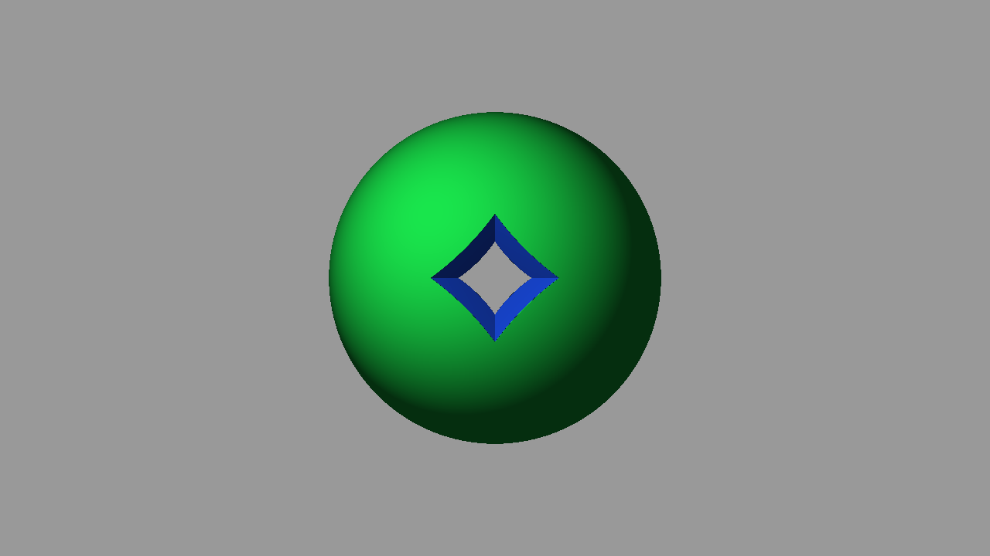
Diferença
Ou ainda
vec4 maxWithColor(vec4 obj1, vec4 obj2) {
if (obj2.a > obj1.a) return obj2;
return obj1;
}
vec4 sdScene(vec3 p) {
vec4 sphere = vec4(vec3(0.1, 0.9, 0.3), sdSphere(p - vec3(0, 0, -2), 2.0));
vec4 octahedron = vec4(vec3(0.1, 0.3, 0.9), sdOctahedron(p - vec3(0, 0, -2), 2.5));
vec4 co = maxWithColor(sphere, octahedron*vec4(1,1,1,-1));
return co;
}
...
Notes:
float sdSphere(vec3 p, float r ) {
return length(p) - r;
}
float sdOctahedron( vec3 p, float s){
p = abs(p);
return (p.x+p.y+p.z-s)*0.57735027;
}
vec4 minWithColor(vec4 obj1, vec4 obj2) {
if (obj2.a < obj1.a) return obj2;
return obj1;
}
vec4 maxWithColor(vec4 obj1, vec4 obj2) {
if (obj2.a > obj1.a) return obj2;
return obj1;
}
vec4 sdScene(vec3 p) {
vec4 sphere = vec4(vec3(0.1, 0.9, 0.3), sdSphere(p - vec3(0, 0, -2), 2.0));
vec4 octahedron = vec4(vec3(0.1, 0.3, 0.9), sdOctahedron(p - vec3(0, 0, -2), 2.5));
vec4 co = maxWithColor(sphere, octahedron*vec3(1,1,1,-1));
return co;
}
vec4 rayMarch(vec3 ro, vec3 rd, float start, float end) {
float depth = start;
vec4 co;
for (int i = 0; i < 255; i++) {
vec3 p = ro + depth * rd;
co = sdScene(p);
depth += co.a;
if (co.a < 0.001 || depth > end) break;
}
return vec4(co.rgb, depth);
}
vec3 calcNormal(vec3 p) {
vec2 e = vec2(1.0, -1.0) * 0.0005; // epsilon
return normalize(
e.xyy * sdScene(p + e.xyy).a +
e.yyx * sdScene(p + e.yyx).a +
e.yxy * sdScene(p + e.yxy).a +
e.xxx * sdScene(p + e.xxx).a);
}
void mainImage( out vec4 fragColor, in vec2 fragCoord ) {
vec2 uv = (fragCoord-.5*iResolution.xy)/iResolution.y;
vec3 col = vec3(0);
vec3 ro = vec3(0, 0, 5);
vec3 rd = normalize(vec3(uv, -1));
vec4 co = rayMarch(ro, rd, 0.01, 100.0);
if (co.a > 100.0) col = vec3(0.6);
else {
vec3 p = ro + rd * co.a;
vec3 normal = calcNormal(p);
vec3 lightPos = vec3(-2, 2, 4);
vec3 lightDir = normalize(lightPos - p);
float ambient = 0.2;
float difuse = clamp(dot(normal, lightDir),ambient,1.);
col = difuse * co.rgb;
}
fragColor = vec4(col, 1.0);
}

Slide 11
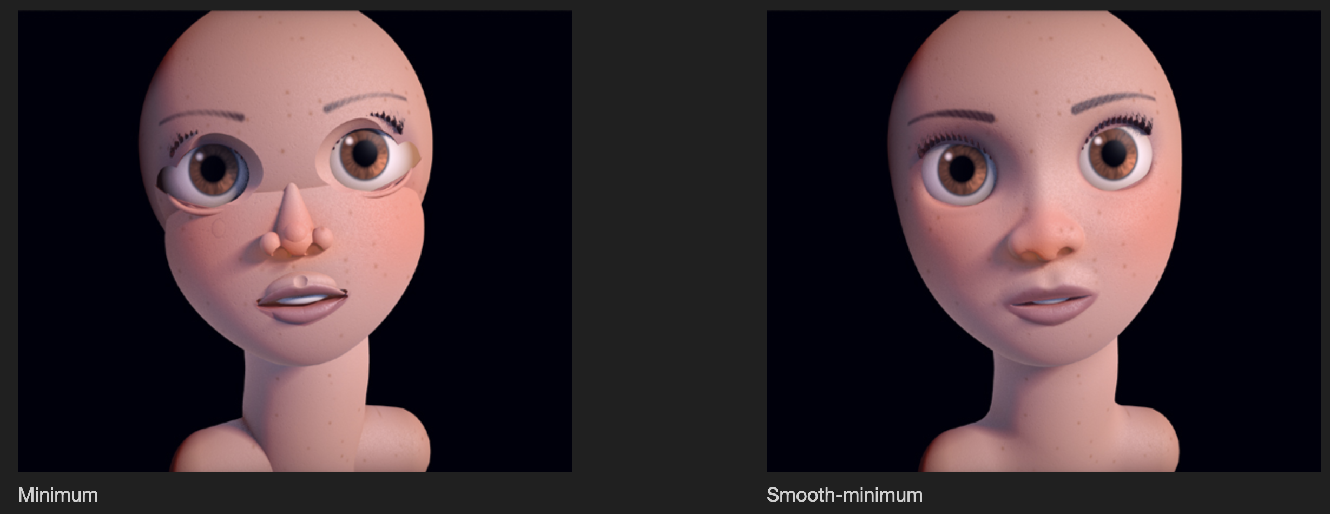
Smooth-Minimum em Ray Marching
O operador Smooth-Minimum ou Smooth-Union é uma versão suave da função min() que combina duas formas misturando-as e fundindo-as, se estiverem próximas o suficiente.
Fonte: https://iquilezles.org/articles/smin/

Slide 12
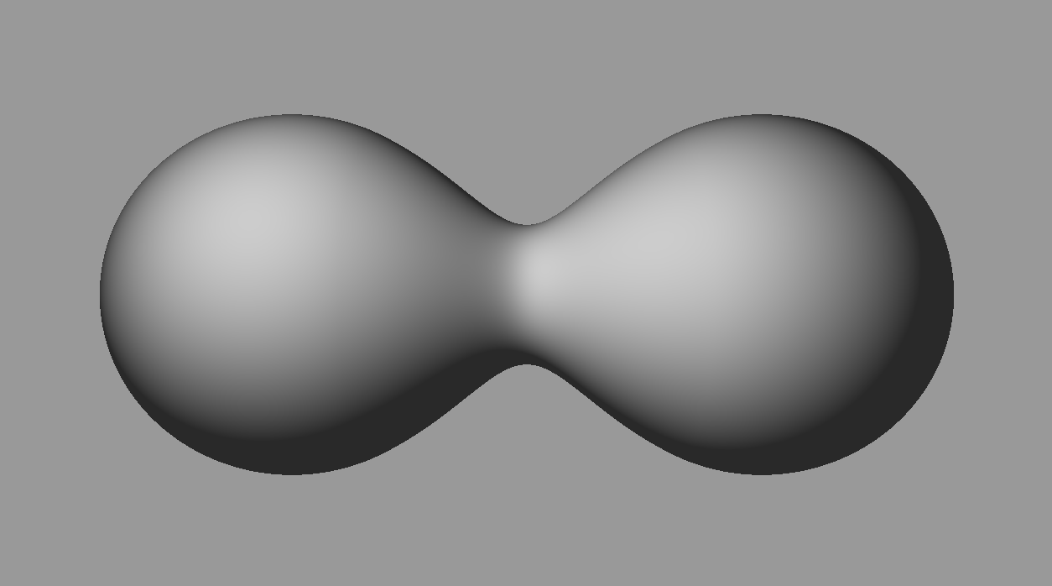
Aplicando a fórmula
Exemplo
float smin(float a, float b, float k) {
float h = clamp(0.5 + 0.5 * (b - a) / k, 0.0, 1.0);
return mix(b, a, h) - k * h * (1.0 - h);
}
vec4 minWithColor(vec4 obj1, vec4 obj2) {
float t = smin(obj1.w, obj2.w, 2.5);
return vec4(0.8, 0.8, 0.8, t);
}
Notes:
float sdSphere(vec3 p, float r ) {
return length(p) - r;
}
float sdOctahedron( vec3 p, float s){
p = abs(p);
return (p.x+p.y+p.z-s)*0.57735027;
}
vec4 minWithColor(vec4 obj1, vec4 obj2) {
if (obj2.a < obj1.a) return obj2;
return obj1;
}
vec4 maxWithColor(vec4 obj1, vec4 obj2) {
if (obj2.a > obj1.a) return obj2;
return obj1;
}
vec4 sdScene(vec3 p) {
vec4 sphere = vec4(vec3(0.1, 0.9, 0.3), sdSphere(p - vec3(0, 0, -2), 2.0));
vec4 octahedron = vec4(vec3(0.1, 0.3, 0.9), sdOctahedron(p - vec3(0, 0, -2), 2.5));
vec4 co = maxWithColor(sphere, octahedron*vec3(1,1,1,-1));
return co;
}
vec4 rayMarch(vec3 ro, vec3 rd, float start, float end) {
float depth = start;
vec4 co;
for (int i = 0; i < 255; i++) {
vec3 p = ro + depth * rd;
co = sdScene(p);
depth += co.a;
if (co.a < 0.001 || depth > end) break;
}
return vec4(co.rgb, depth);
}
vec3 calcNormal(vec3 p) {
vec2 e = vec2(1.0, -1.0) * 0.0005; // epsilon
return normalize(
e.xyy * sdScene(p + e.xyy).a +
e.yyx * sdScene(p + e.yyx).a +
e.yxy * sdScene(p + e.yxy).a +
e.xxx * sdScene(p + e.xxx).a);
}
void mainImage( out vec4 fragColor, in vec2 fragCoord ) {
vec2 uv = (fragCoord-.5*iResolution.xy)/iResolution.y;
vec3 col = vec3(0);
vec3 ro = vec3(0, 0, 5);
vec3 rd = normalize(vec3(uv, -1));
vec4 co = rayMarch(ro, rd, 0.01, 100.0);
if (co.a > 100.0) col = vec3(0.6);
else {
vec3 p = ro + rd * co.a;
vec3 normal = calcNormal(p);
vec3 lightPos = vec3(-2, 2, 4);
vec3 lightDir = normalize(lightPos - p);
float ambient = 0.2;
float difuse = clamp(dot(normal, lightDir),ambient,1.);
col = difuse * co.rgb;
}
fragColor = vec4(col, 1.0);
}

Slide 13
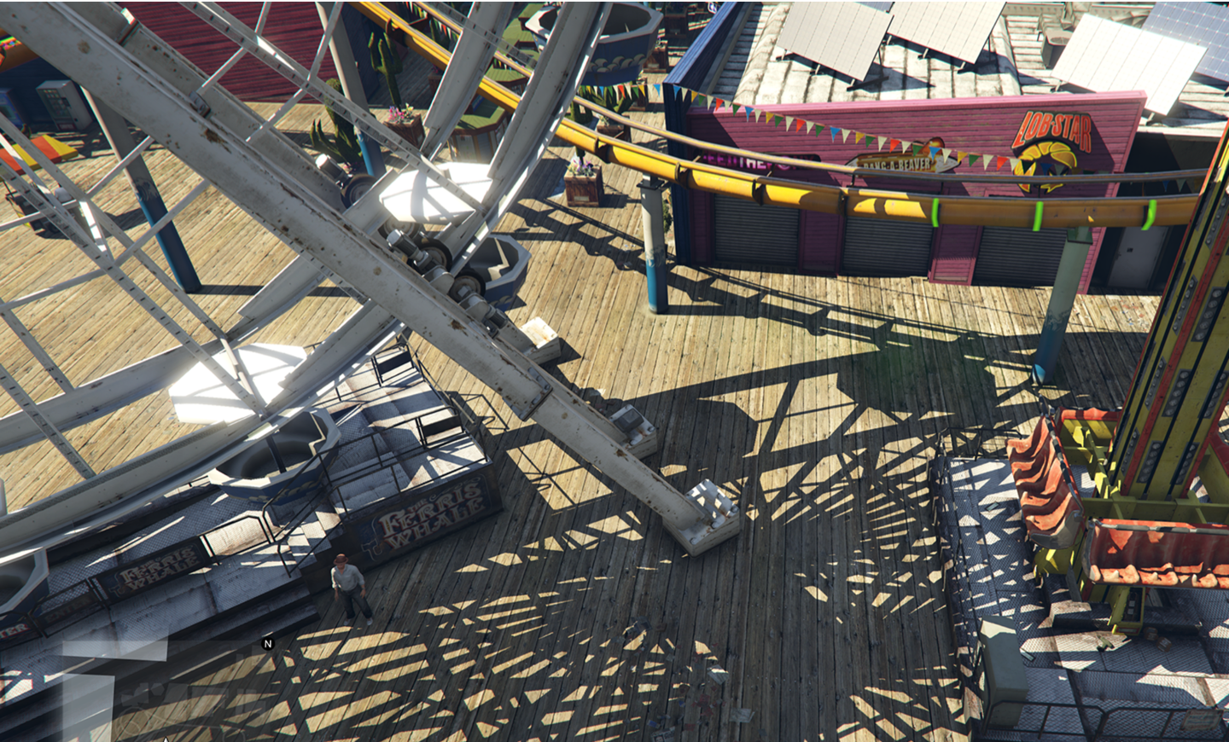
Sombras
Créditos: Grand Theft Auto V

Slide 14
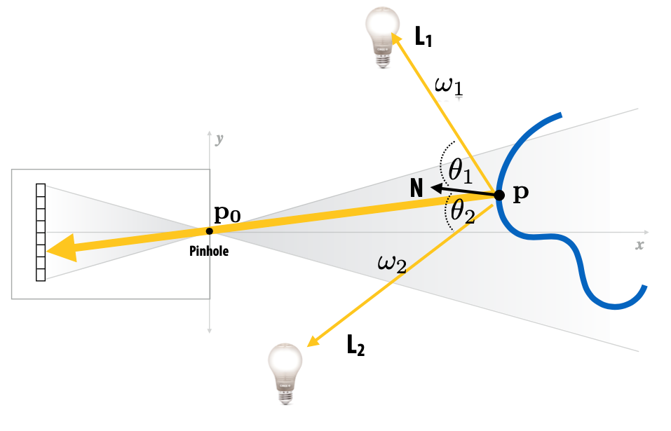
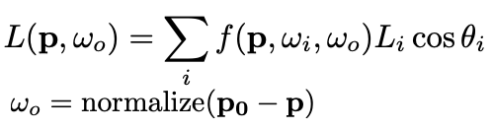
Revisão: quanta luz é refletida de P através do P₀

Slide 15
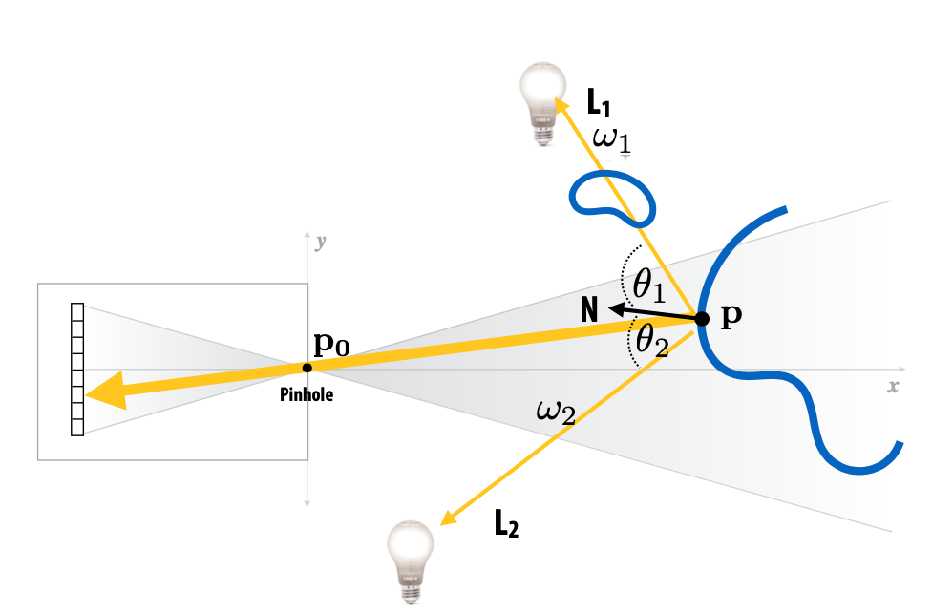


Visibilidade
termo de visibilidade:
1, se p é visível de L_{i}
0, caso contrário

Slide 16
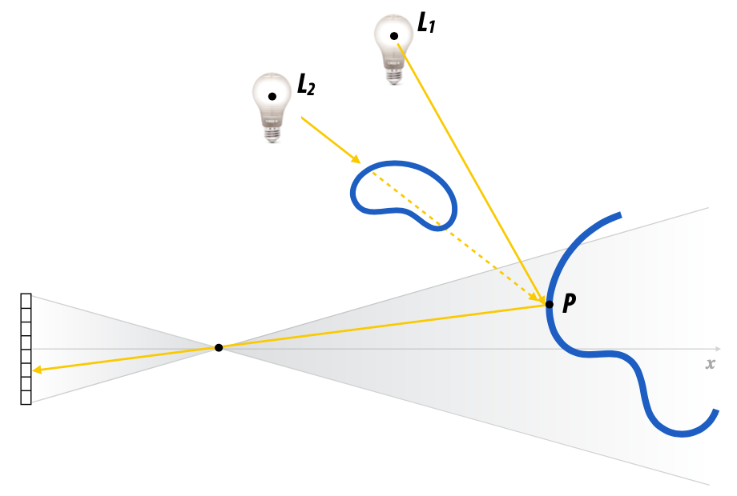
Como saber se superfície está em uma sombra?

Slide 17
Como calcular V(p, L_{i})?
Lançar um raio do ponto P até a fonte de luz L_{i}
Se o raio atingir um objeto da cena antes de atingir a fonte de luz, então P está em uma sombra

Slide 18
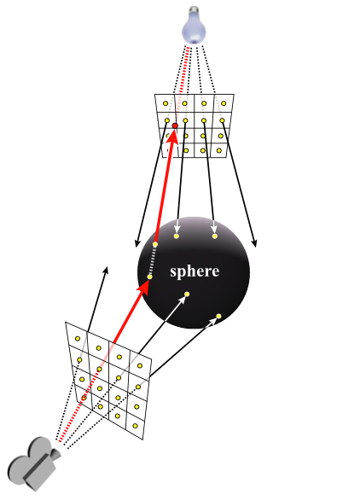

Shadow Mapping [Williams 78]
Técnica para geração de sombras em rasterização (pipeline tradicional) (não é Ray Tracing ou Ray Marching).
Luz
1. Coloque a câmera na posição de uma fonte de luz
2. Renderize a cena para calcular a profundidade da cena
3. Armazene resultados de interseção de raios de sombra pré-computados em uma textura
“Mapa de sombra” = mapa de profundidade de uma luz.
raios de sobra
shadow rays
Plano de Imagem
Câmera
Créditos: Segal et al. 92

Slide 19
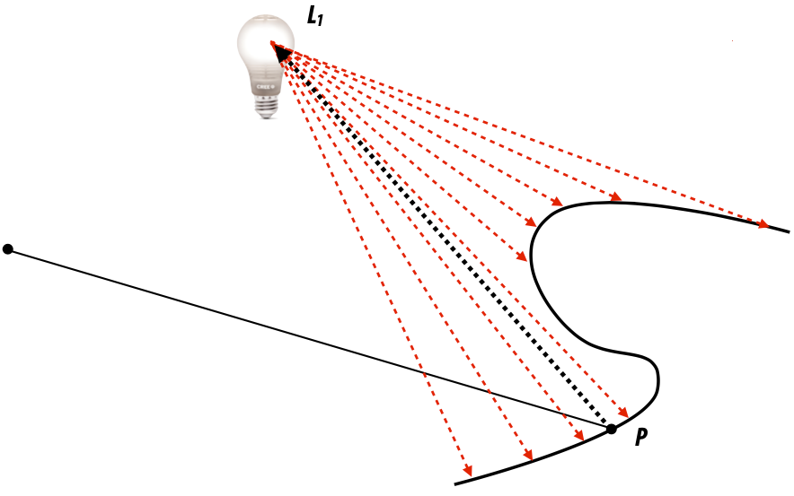
Pesquisa em Shadow Mapping
Raios de sombra pré-calculados mostrados em vermelho:
A distância para o objeto mais próximo na cena é pré-calculada e armazenada no mapa de textura ("mapa de sombras")

Slide 20
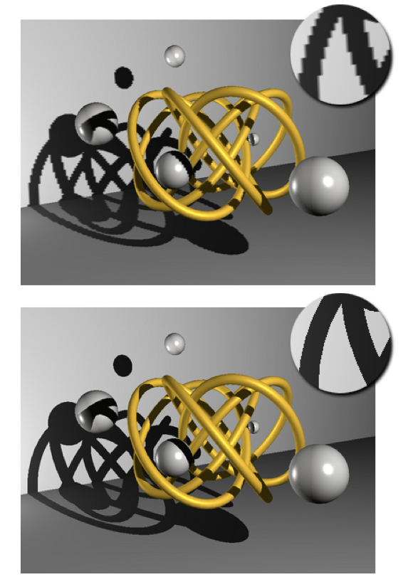
Artefatos na sombra devido a baixa amostragem
Sombras usando Shadow Mapping em Rasterizador
Sombras calculadas usando mapa de sombra
Sombras usando Ray Tracing
resultado do cálculo da visibilidade ao longo do raio entre o ponto de superfície e a luz diretamente usando Ray Tracing
crédito: Johnson et al. TOG 2005

Slide 21
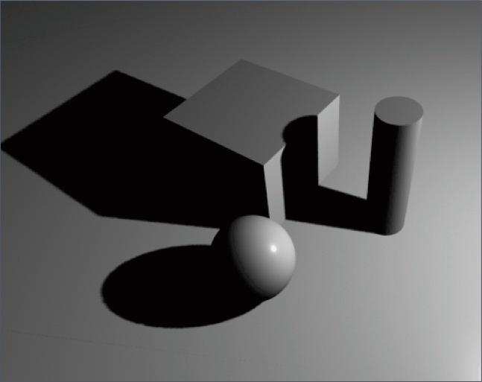
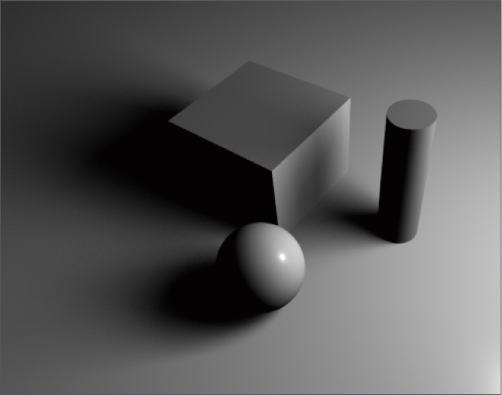
Tipos de sombras (Hard vs Soft Shadows)
Hard shadows
(criadas por uma luz pontual)
Soft shadows
(criadas por uma luz não pontual)

Slide 22
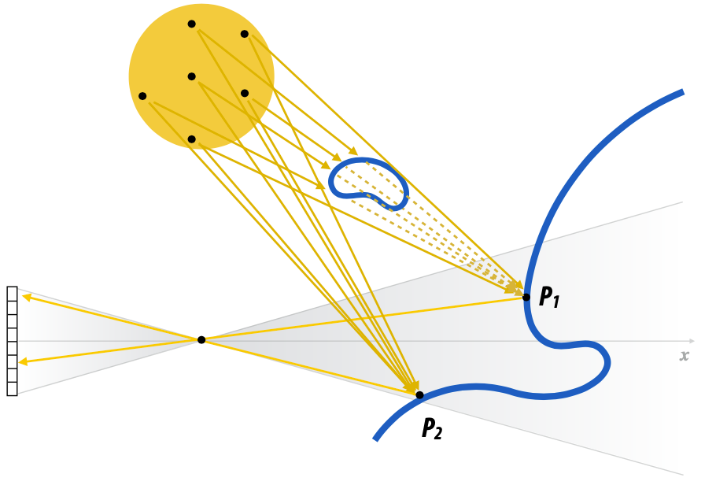
Sobras criadas por uma luz de área

Slide 23
Algoritmos baseados em amostragens
Objetivo: calcular a quantidade da fonte de luz emitindo de uma área que chega a um ponto P na superfície.
para todas as amostras:
- Escolha aleatoriamente um ponto P_{L} na luz
- Determine se o ponto da superfície P está na sombra em relação ao P_{L}
- Calcular contribuição de P_{L} para iluminação

Slide 24
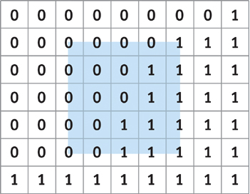
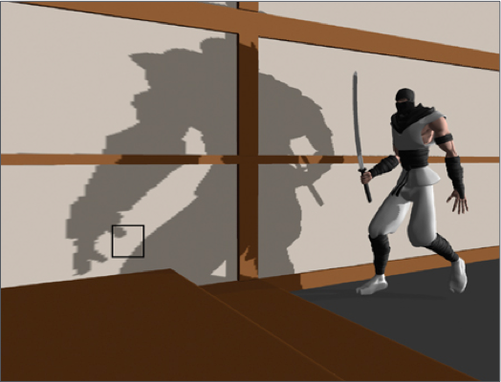

Percentage Closer Filtering (PCF)
Mapa de sombras
Em vez de amostrar o mapa de sombra uma vez, execute várias pesquisas em torno da coordenada de textura desejada
Ajustar a fração das pesquisas que estão na sombra, modular a intensidade da luz de acordo
Hard Shadows (uma busca por pixel)
Soft Shadows (16 buscas por pixel)

Slide 25
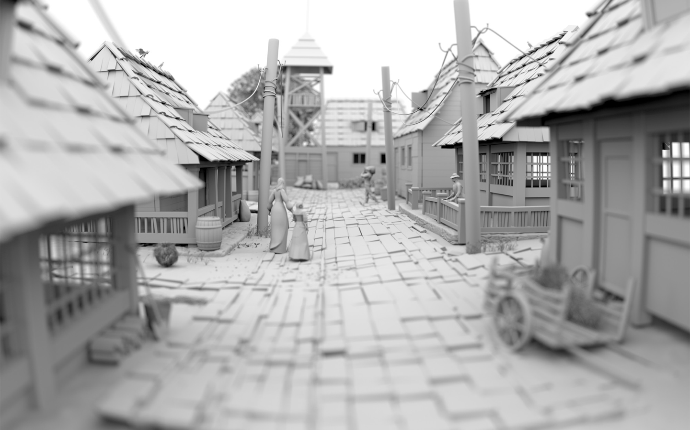
Ambient Occlusion
Esta cena contém uma luz ambiente que tem iluminação igual em todas as direções. Todas as superfícies são difusas. Sem levar em conta as sombras, todas as superfícies deveriam ser da mesma cor.

Slide 26
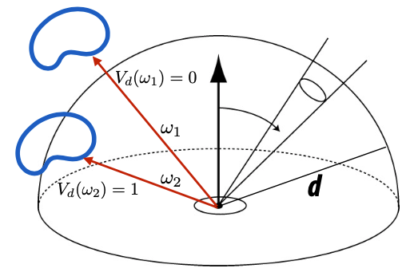
Ambient Occlusion
Idéia: Pré-calcule a “fração de hemisfério” que está ocluída (escondida) até uma distância d de um ponto. Ao sombrear, atenue a iluminação na quantidade proporcional.

Slide 27
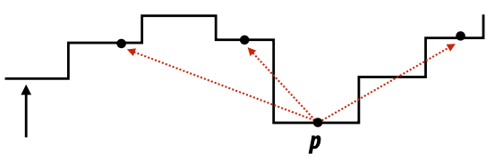
Ambient Occlusion usando o "espaço da tela"
1. Renderizar a cena com o buffer de profundidade (z-buffer)
2. Para cada pixel p (estimar a oclusão do hemisfério traçando raios na vizinhança do buffer de profundidade)
3. Faça alguma média do mapa de oclusão para reduzir o ruído
4. Escureça a iluminação ambiente por quantidade de oclusão
Valores do Z-buffer

Slide 28
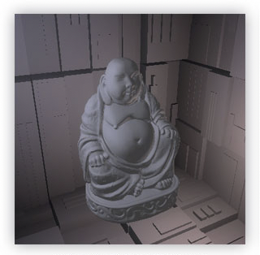
Buda sem Ambiente Occlusion

Slide 29
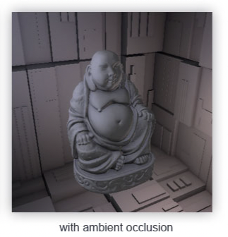
Buda com Ambiente Occlusion

Slide 30
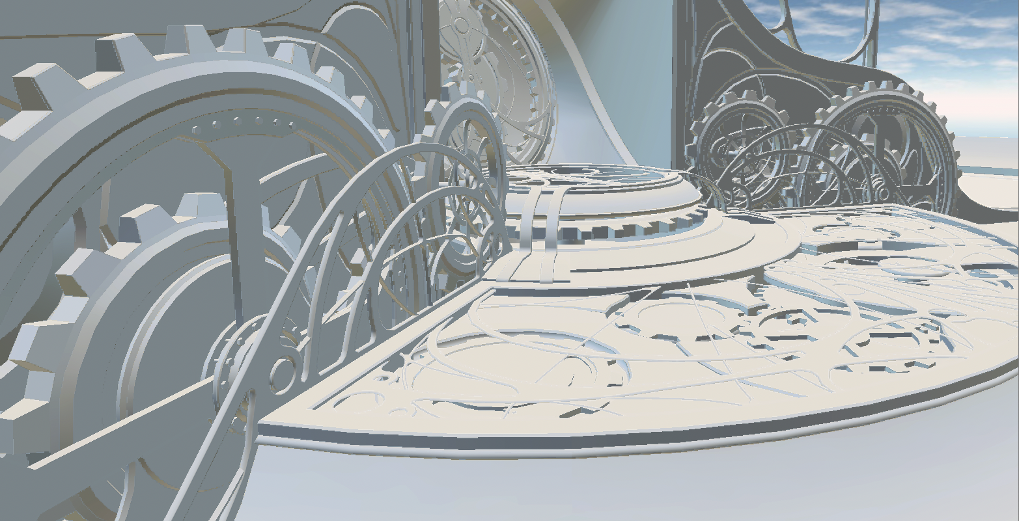
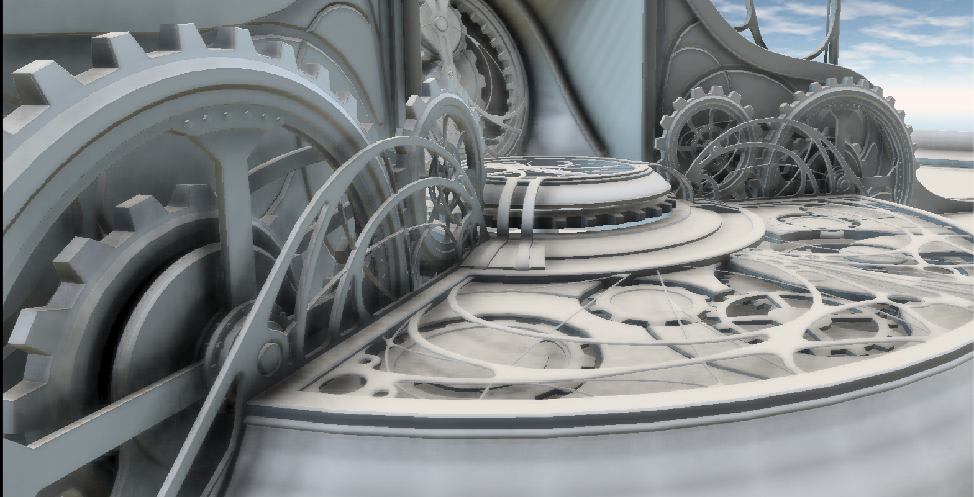
Ambient Occlusion
Luz direta (sem fazer sombra em si mesmo)
Luz modulada pela oclusão

Slide 31
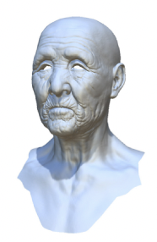
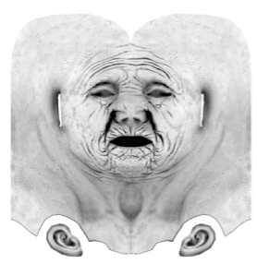
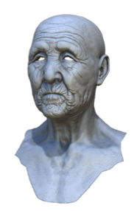
Shading Pré Computado
Shading Simples
Ambient Occlusion
texture map
com Ambient Occlusion
Autodesk

Slide 32
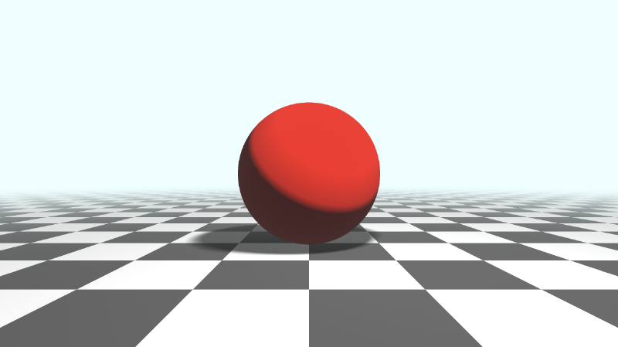
Sombras em Ray Marching
Fonte: https://inspirnathan.com/posts/59-shadertoy-tutorial-part-13

Slide 33
Criando cenário com Plano e uma Pirâmide
float sdPlane( vec3 p, vec3 n, float h ) {
// n must be normalized
return dot(p,n) + h;
}
float sdPyramid( vec3 p, float h ) {
float m2 = h*h + 0.25;
p.xz = abs(p.xz);
p.xz = (p.z>p.x) ? p.zx : p.xz;
p.xz -= 0.5;
vec3 q = vec3( p.z, h*p.y - 0.5*p.x, h*p.x + 0.5*p.y);
float s = max(-q.x,0.0);
float t = clamp( (q.y-0.5*p.z)/(m2+0.25), 0.0, 1.0 );
float a = m2*(q.x+s)*(q.x+s) + q.y*q.y;
float b = m2*(q.x+0.5*t)*(q.x+0.5*t) + (q.y-m2*t)*(q.y-m2*t);
float d2 = min(q.y,-q.x*m2-q.y*0.5) > 0.0 ? 0.0 : min(a,b);
return sqrt( (d2+q.z*q.z)/m2 ) * sign(max(q.z,-p.y));
}
fonte: https://iquilezles.org/

Slide 34
Código base de Ray Marching
float sdScene(vec3 p) {
float pyramid = sdPyramid(p, 1.0);
float plane = sdPlane(p, vec3(0,1,0), 0.0);
return min(plane, pyramid);
}
float rayMarch(vec3 ro, vec3 rd, float start, float end)
{
float depth = start;
for (int i = 0; i < 255; i++) {
vec3 p = ro + depth * rd;
float d = sdScene(p);
depth += d;
if (d < 0.001 || depth > end) break;
}
return depth;
}
vec3 calcNormal(vec3 p) {
vec2 e = vec2(1.0, -1.0) * 0.0005; // epsilon
return normalize(
e.xyy * sdScene(p + e.xyy) +
e.yyx * sdScene(p + e.yyx) +
e.yxy * sdScene(p + e.yxy) +
e.xxx * sdScene(p + e.xxx));
}
void mainImage( out vec4 fragColor, in vec2 fragCoord ) {
vec2 uv = (fragCoord-.5*iResolution.xy)/iResolution.y;
vec3 col = vec3(0);
vec3 ro = vec3(0, 0.7, 4);
vec3 rd = normalize(vec3(uv, -1));
float d = rayMarch(ro, rd, 0.01, 100.0);
if (d > 100.0) col = vec3(0.0);
else {
vec3 p = ro + rd * d;
vec3 normal = calcNormal(p);
vec3 lightPos = vec3(-2, 2, 1.0);
vec3 lightDir = normalize(lightPos - p);
float ambient = 0.2;
float scalar = dot(normal, lightDir);
float difuse = clamp(scalar,ambient,1.); col = vec3(difuse);
}
fragColor = vec4(col, 1.0);
}

Slide 35
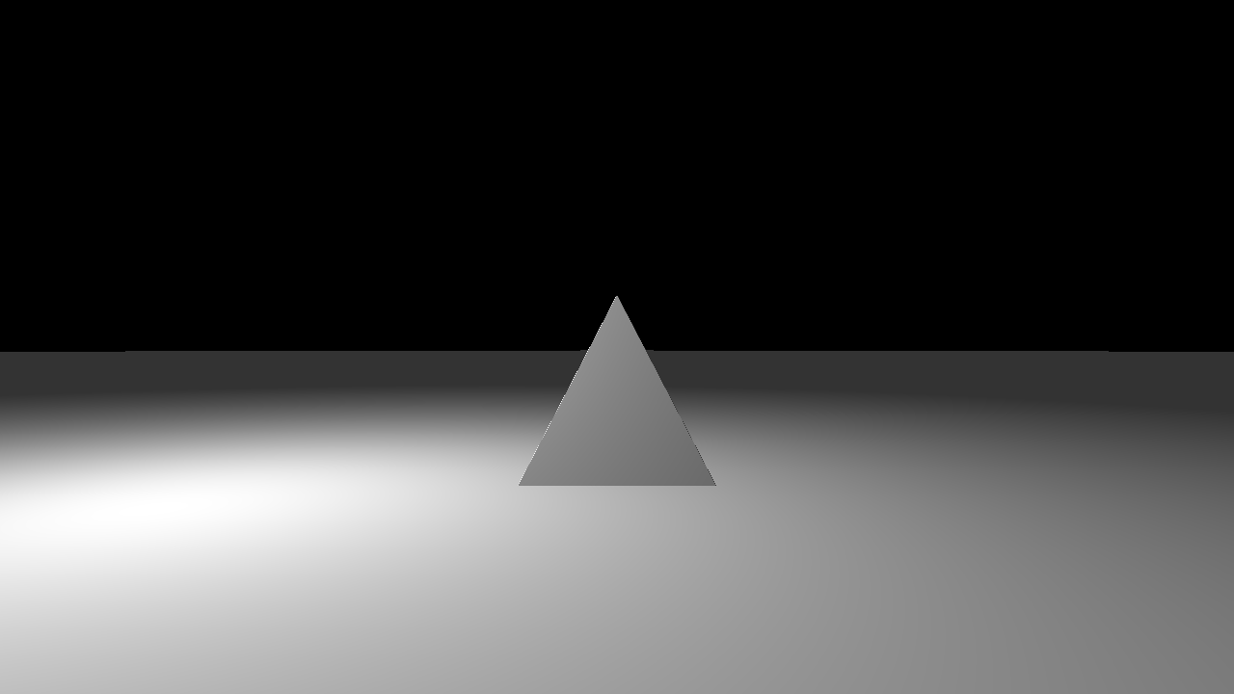
Cenário com Plano e uma Pirâmide
fonte: https://iquilezles.org/
Notes:
float sdPlane( vec3 p, vec3 n, float h )
{
// n must be normalized
return dot(p,n) + h;
}
float sdPyramid( vec3 p, float h )
{
float m2 = h*h + 0.25;
p.xz = abs(p.xz);
p.xz = (p.z>p.x) ? p.zx : p.xz;
p.xz -= 0.5;
vec3 q = vec3( p.z, h*p.y - 0.5*p.x, h*p.x + 0.5*p.y);
float s = max(-q.x,0.0);
float t = clamp( (q.y-0.5*p.z)/(m2+0.25), 0.0, 1.0 );
float a = m2*(q.x+s)*(q.x+s) + q.y*q.y;
float b = m2*(q.x+0.5*t)*(q.x+0.5*t) + (q.y-m2*t)*(q.y-m2*t);
float d2 = min(q.y,-q.x*m2-q.y*0.5) > 0.0 ? 0.0 : min(a,b);
return sqrt( (d2+q.z*q.z)/m2 ) * sign(max(q.z,-p.y));
}
float sdScene(vec3 p) {
float pyramid = sdPyramid(p, 1.0);
float plane = sdPlane(p, vec3(0,1,0), 0.0);
return min(plane, pyramid);
}
float rayMarch(vec3 ro, vec3 rd, float start, float end) {
float depth = start;
for (int i = 0; i < 255; i++) {
vec3 p = ro + depth * rd;
float d = sdScene(p);
depth += d;
if (d < 0.001 || depth > end) break;
}
return depth;
}
vec3 calcNormal(vec3 p) {
vec2 e = vec2(1.0, -1.0) * 0.0005; // epsilon
return normalize(
e.xyy * sdScene(p + e.xyy) +
e.yyx * sdScene(p + e.yyx) +
e.yxy * sdScene(p + e.yxy) +
e.xxx * sdScene(p + e.xxx));
}
void mainImage( out vec4 fragColor, in vec2 fragCoord ) {
vec2 uv = (fragCoord-.5*iResolution.xy)/iResolution.y;
vec3 col = vec3(0);
vec3 ro = vec3(0, 0.7, 4);
vec3 rd = normalize(vec3(uv, -1));
float d = rayMarch(ro, rd, 0.01, 100.0);
if (d > 100.0) col = vec3(0.0);
else {
vec3 p = ro + rd * d;
vec3 normal = calcNormal(p);
vec3 lightPos = vec3(-2, 2, 1.0);
vec3 lightDir = normalize(lightPos - p);
float ambient = 0.2;
float difuse = clamp(dot(normal, lightDir),ambient,1.);
col = vec3(difuse);
}
fragColor = vec4(col, 1.0);
}

Slide 36
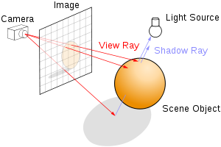
Cálculo de sombra com Shadow Rays
A proposta da sombra é a partir do ponto encontrado na cena, buscar a(s) fonte(s) de iluminação (Shadow Rays).
Se uma fonte for encontrada atenuaremos a luminância daquele ponto.
fonte: wikipedia

Slide 37
Cálculo de sombra
float shadow( in vec3 ro, in vec3 rd, float mint, float maxt ) {
float t = mint;
for( int i=0; i<256 && t<maxt; i++ ){
float h = sdScene(ro + rd*t);
if( h<0.001 )
return 0.0;
t += h;
}
return 1.0;
}
... float occ = shadow(p, lightDir, 0.01, 100.0 ); col = vec3(difuse*occ);
}
fragColor = vec4(col, 1.0);
}
fonte: https://iquilezles.org/

Slide 38
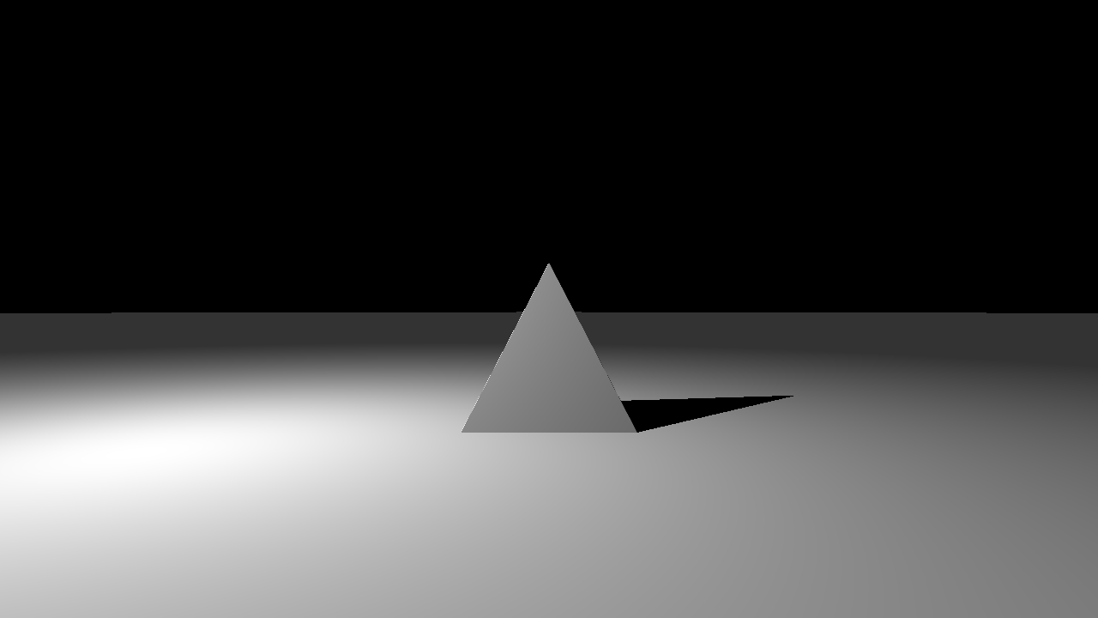
Resultado com Sombra
Notes:
float sdPlane( vec3 p, vec3 n, float h )
{
// n must be normalized
return dot(p,n) + h;
}
float sdPyramid( vec3 p, float h )
{
float m2 = h*h + 0.25;
p.xz = abs(p.xz);
p.xz = (p.z>p.x) ? p.zx : p.xz;
p.xz -= 0.5;
vec3 q = vec3( p.z, h*p.y - 0.5*p.x, h*p.x + 0.5*p.y);
float s = max(-q.x,0.0);
float t = clamp( (q.y-0.5*p.z)/(m2+0.25), 0.0, 1.0 );
float a = m2*(q.x+s)*(q.x+s) + q.y*q.y;
float b = m2*(q.x+0.5*t)*(q.x+0.5*t) + (q.y-m2*t)*(q.y-m2*t);
float d2 = min(q.y,-q.x*m2-q.y*0.5) > 0.0 ? 0.0 : min(a,b);
return sqrt( (d2+q.z*q.z)/m2 ) * sign(max(q.z,-p.y));
}
float sdScene(vec3 p) {
float pyramid = sdPyramid(p, 1.0);
float plane = sdPlane(p, vec3(0,1,0), 0.0);
return min(plane, pyramid);
}
float rayMarch(vec3 ro, vec3 rd, float start, float end) {
float depth = start;
for (int i = 0; i < 255; i++) {
vec3 p = ro + depth * rd;
float d = sdScene(p);
depth += d;
if (d < 0.001 || depth > end) break;
}
return depth;
}
vec3 calcNormal(vec3 p) {
vec2 e = vec2(1.0, -1.0) * 0.0005; // epsilon
return normalize(
e.xyy * sdScene(p + e.xyy) +
e.yyx * sdScene(p + e.yyx) +
e.yxy * sdScene(p + e.yxy) +
e.xxx * sdScene(p + e.xxx));
}
float shadow( in vec3 ro, in vec3 rd, float mint, float maxt ) {
float t = mint;
for( int i=0; i<256 && t<maxt; i++ ){
float h = sdScene(ro + rd*t);
if( h<0.001 )
return 0.0;
t += h;
}
return 1.0;
}
void mainImage( out vec4 fragColor, in vec2 fragCoord ) {
vec2 uv = (fragCoord-.5*iResolution.xy)/iResolution.y;
vec3 col = vec3(0);
vec3 ro = vec3(0, 0.7, 4);
vec3 rd = normalize(vec3(uv, -1));
float d = rayMarch(ro, rd, 0.01, 100.0);
if (d > 100.0) col = vec3(0.0);
else {
vec3 p = ro + rd * d;
vec3 normal = calcNormal(p);
//vec3 lightPos = vec3(-2, 2, 2.0*cos(iTime));
vec3 lightPos = vec3(-2, 2, 1.0);
vec3 lightDir = normalize(lightPos - p);
float ambient = 0.2;
float difuse = clamp(dot(normal, lightDir),ambient,1.);
float occ = shadow(p, lightDir, 0.01, 100.0 );
col = vec3(difuse*occ);
}
fragColor = vec4(col, 1.0);
}

Slide 39
Implementando Penumbra
A penumbra é um efeito causado por uma fonte de luz não pontual.
Podemos simular esse efeito na sombra gerada. Para isso o raio de sombra (shadow ray) vai verificar se não passou muito próximo de algum superfície.

Slide 40
Código de Soft Shadow para Ray Marching
float softshadow( in vec3 ro, in vec3 rd, float mint, float maxt, float k ) {
float res = 1.0;
float t = mint;
for( int i=0; i<256 && t<maxt; i++ ) {
float h = sdScene(ro + rd*t);
if( h<0.001 )
return 0.0;
res = min( res, k*h/t );
t += h;
}
return res;
}
...
float occ = softshadow(p, lightDir, 0.01, 100.0, 14.0 );
...

Slide 41
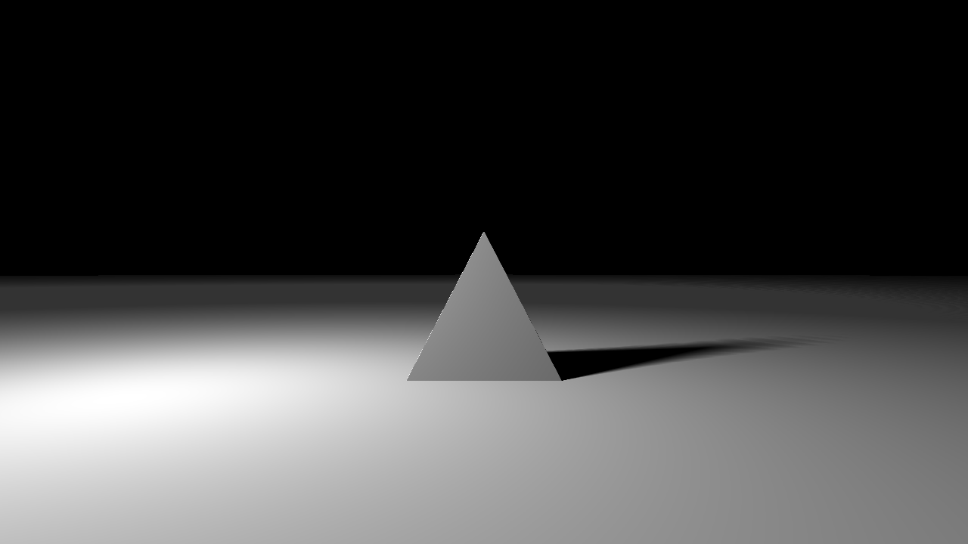
Resultado com sombra
Notes:
float sdPlane( vec3 p, vec3 n, float h )
{
// n must be normalized
return dot(p,n) + h;
}
float sdPyramid( vec3 p, float h )
{
float m2 = h*h + 0.25;
p.xz = abs(p.xz);
p.xz = (p.z>p.x) ? p.zx : p.xz;
p.xz -= 0.5;
vec3 q = vec3( p.z, h*p.y - 0.5*p.x, h*p.x + 0.5*p.y);
float s = max(-q.x,0.0);
float t = clamp( (q.y-0.5*p.z)/(m2+0.25), 0.0, 1.0 );
float a = m2*(q.x+s)*(q.x+s) + q.y*q.y;
float b = m2*(q.x+0.5*t)*(q.x+0.5*t) + (q.y-m2*t)*(q.y-m2*t);
float d2 = min(q.y,-q.x*m2-q.y*0.5) > 0.0 ? 0.0 : min(a,b);
return sqrt( (d2+q.z*q.z)/m2 ) * sign(max(q.z,-p.y));
}
float sdScene(vec3 p) {
float pyramid = sdPyramid(p, 1.0);
float plane = sdPlane(p, vec3(0,1,0), 0.0);
return min(plane, pyramid);
}
float rayMarch(vec3 ro, vec3 rd, float start, float end) {
float depth = start;
for (int i = 0; i < 255; i++) {
vec3 p = ro + depth * rd;
float d = sdScene(p);
depth += d;
if (d < 0.001 || depth > end) break;
}
return depth;
}
vec3 calcNormal(vec3 p) {
vec2 e = vec2(1.0, -1.0) * 0.0005; // epsilon
return normalize(
e.xyy * sdScene(p + e.xyy) +
e.yyx * sdScene(p + e.yyx) +
e.yxy * sdScene(p + e.yxy) +
e.xxx * sdScene(p + e.xxx));
}
float softshadow( in vec3 ro, in vec3 rd, float mint, float maxt, float k )
{
float res = 1.0;
float t = mint;
for( int i=0; i<256 && t<maxt; i++ )
{
float h = sdScene(ro + rd*t);
if( h<0.001 )
return 0.0;
res = min( res, k*h/t );
t += h;
}
return res;
}
void mainImage( out vec4 fragColor, in vec2 fragCoord ) {
vec2 uv = (fragCoord-.5*iResolution.xy)/iResolution.y;
vec3 col = vec3(0);
vec3 ro = vec3(0, 0.7, 4);
vec3 rd = normalize(vec3(uv, -1));
float d = rayMarch(ro, rd, 0.01, 100.0);
if (d > 100.0) col = vec3(0.0);
else {
vec3 p = ro + rd * d;
vec3 normal = calcNormal(p);
//vec3 lightPos = vec3(-2, 2, 2.0*cos(iTime));
vec3 lightPos = vec3(-2, 2, 1.0);
vec3 lightDir = normalize(lightPos - p);
float ambient = 0.2;
float difuse = clamp(dot(normal, lightDir),ambient,1.);
float occ = softshadow(p, lightDir, 0.01, 100.0, 14.0 );
col = vec3(difuse*occ);
}
fragColor = vec4(col, 1.0);
}

Slide 42
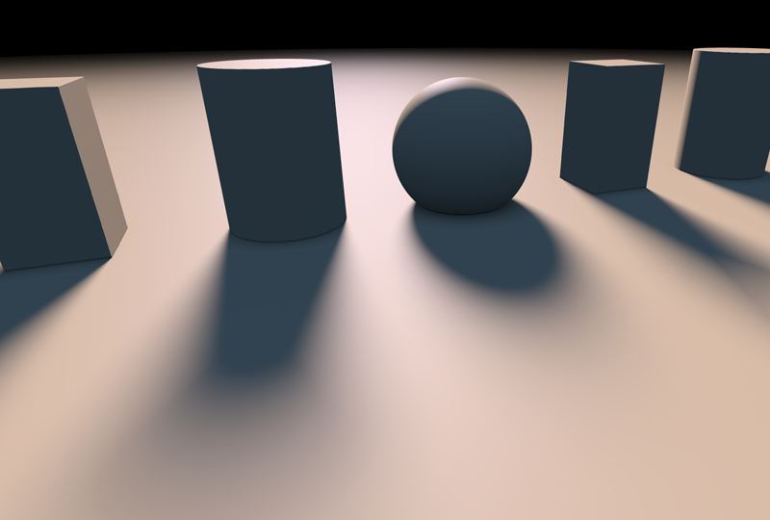
Sombras em Ray Marching
O site do IG traz várias opções de como calcular sombras que levam a resultados bem realistas:
https://iquilezles.org/articles/rmshadows/

Slide 43
Computação Gráfica
Luciano Soares <lpsoares@insper.edu.br>
Fabio Orfali <fabioo1@insper.edu.br>
Gustavo Braga <gustavobb1@insper.edu.br>

